Slide 1



《人工智能与Python程序设计》——PyTorch神经网络
人工智能与Python程序设计 教研组

Slide 2
提纲
神经网络概述
使用PyTorch搭建神经网络
使用PyTorch训练神经网络
循环神经网络与卷积神经网络
PyTorch神经网络

Slide 3
提问
什么是多层感知机？
什么是层（layer）
什么是全连接层（网络）？
什么是激活函数？
什么是前向过程？
什么是反向求导？

Slide 4
神经网络概述
神经网络
神经网络可以指向两种
生物神经网络
人工神经网络
生物神经网络
一般指生物的大脑神经元、细胞、触点等组成的网络
用于产生生物的意识，帮助生物进行思考和行动
人工神经网络也简称为神经网络（Neural Network）
模仿动物神经网络的行为特征，进行分布式、深层信息处理的算法模型

Slide 5

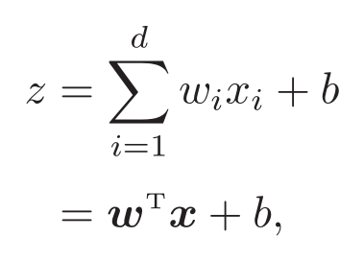
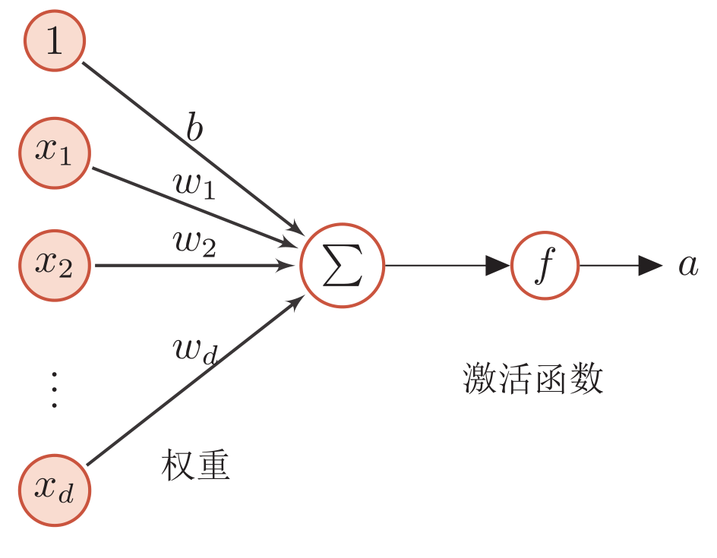
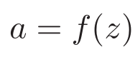
神经网络概述
生物神经元 v.s. 人工神经元
单个神经细胞有两种状态：抑制或者兴奋
线性模型配上激活函数

Slide 6
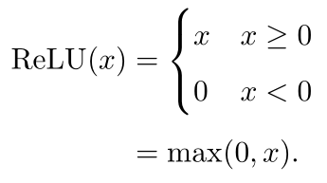
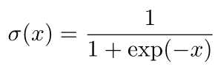
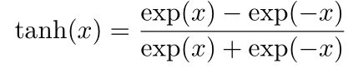
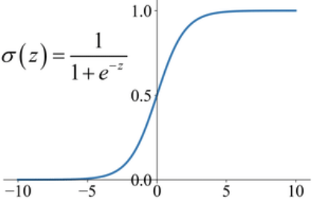
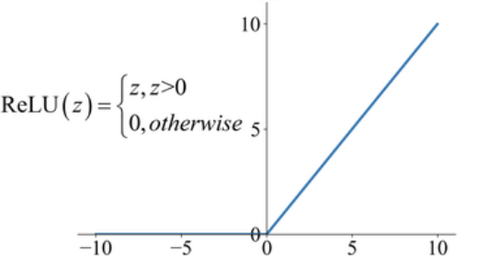
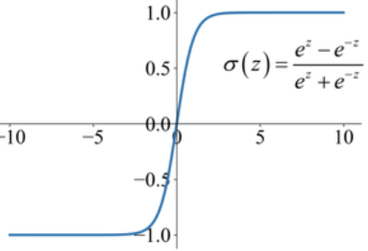
神经网络概述
激活函数

Slide 7
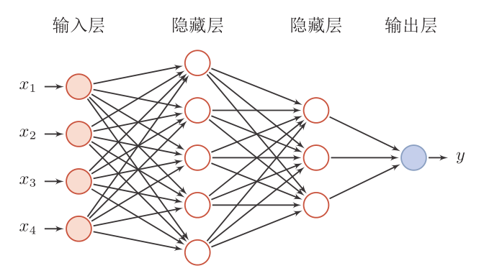
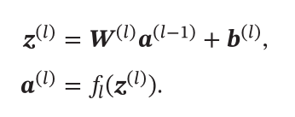
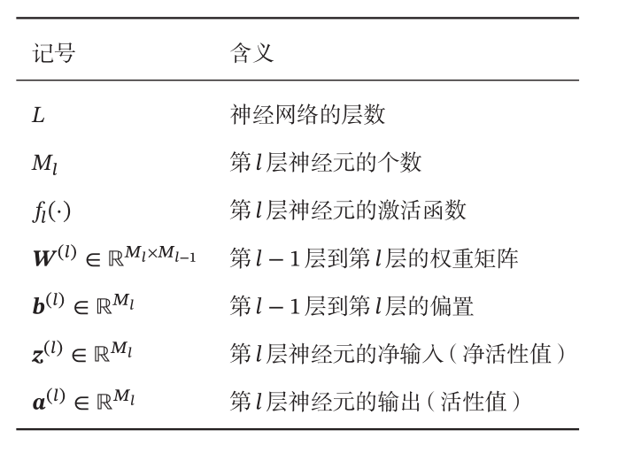
神经网络概述
最常见的网络结构
前馈神经网络
也称为多层感知机（MLP）或者全连接网络

Slide 8
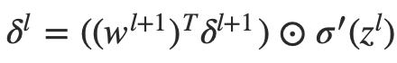
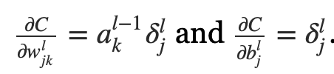
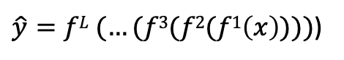
神经网络概述
神经网络本质上是一种复合函数
两个重要过程
前向计算 (Forward computation)
后向求导 (Back-propagation) [感兴趣的同学阅读注释链接]
$\hat{y}=fL (…(f3(f2(f1\left(x\right))))$)
$x→a^{(0)}→z^{(1)}→a^{(1)}→z^{(2)}$ $→…{→a}^{\left(L−1\right)}→z^{\left(L\right)}→a^{\left(L\right)}=$ $\hat{y}$
从后回传误差
逐层计算导数
http://neuralnetworksanddeeplearning.com/chap2.html
Notes:
http://neuralnetworksanddeeplearning.com/chap2.html

Slide 9
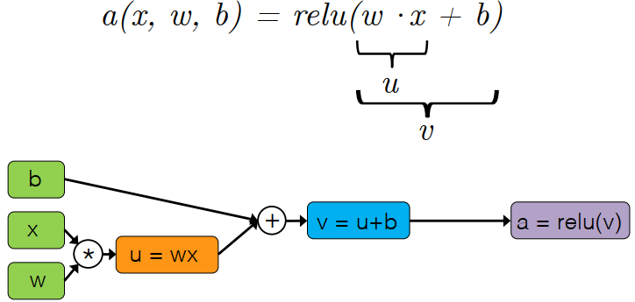
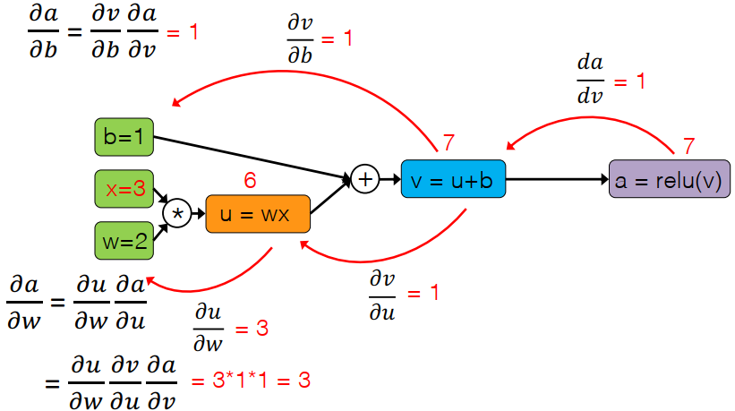
神经网络概述
自动求导的本质
构建计算图，通过可达的路径累积计算导数

Slide 10
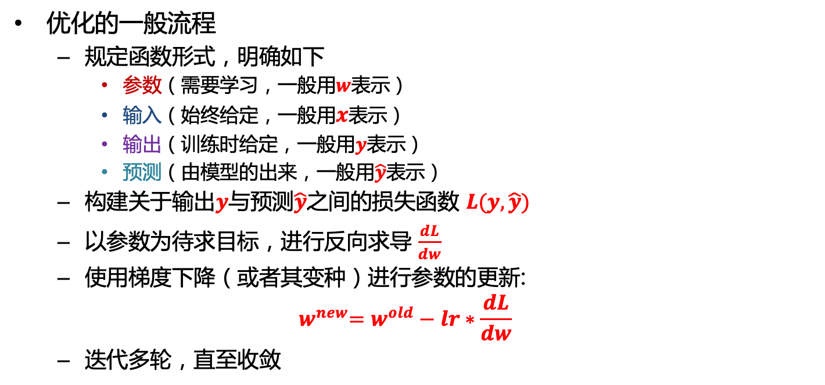
神经网络概述
优化的一般流程
规定函数形式，明确如下
参数（需要学习，一般用$w$表示）
输入（始终给定，一般用$x$表示）
输出（训练时给定，一般用$y$表示）
预测（由模型的出来，一般用$\hat{y}$表示）
构建关于输出$y$与预测$\hat{y}$之间的损失函数 $L(y,\hat{y})$
以参数为待求目标，进行反向求导 $\frac{dL}{dw}$
使用梯度下降（或者其变种）进行参数的更新:
$${ w}^{new}=w^{old}−lr∗\frac{dL}{dw}$$
迭代多轮，直至收敛

Slide 11
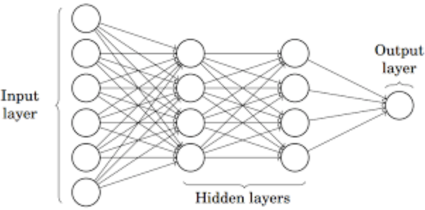
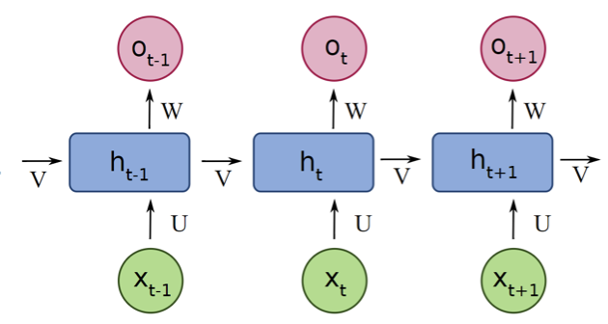
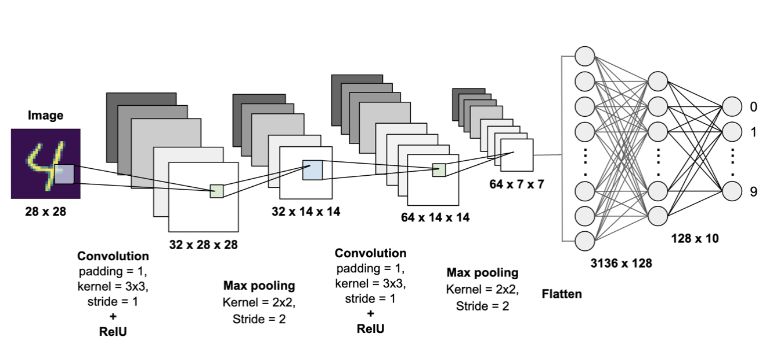
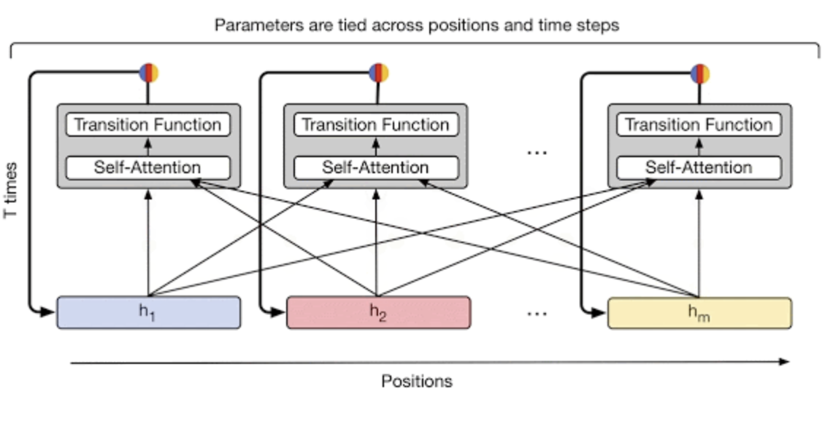
神经网络概述
常见的神经网络
多层感知机
循环神经网络
卷积神经网络
自注意力机制网络
Notes:
多层感知机
循环神经网络
卷积神经网络
自注意力机制神经

Slide 12
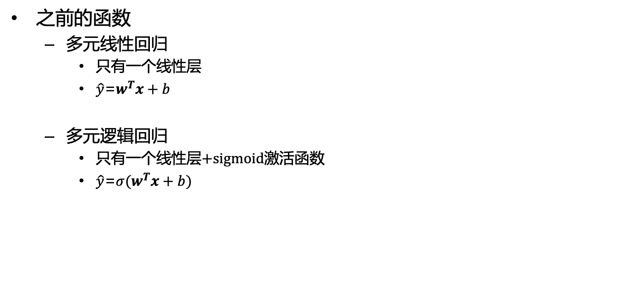
神经网络概述
之前的函数
多元线性回归
只有一个线性层
$\hat{y}$=$w^{T}x+b$
多元逻辑回归
只有一个线性层+sigmoid激活函数
$\hat{y}$=${σ(w}^{T}x+b)$
Notes:
多层感知机
循环神经网络
卷积神经网络
自注意力机制神经

Slide 13
提纲
神经网络概述
使用PyTorch搭建神经网络
使用PyTorch训练神经网络
循环神经网络与卷积神经网络
PyTorch神经网络

Slide 14
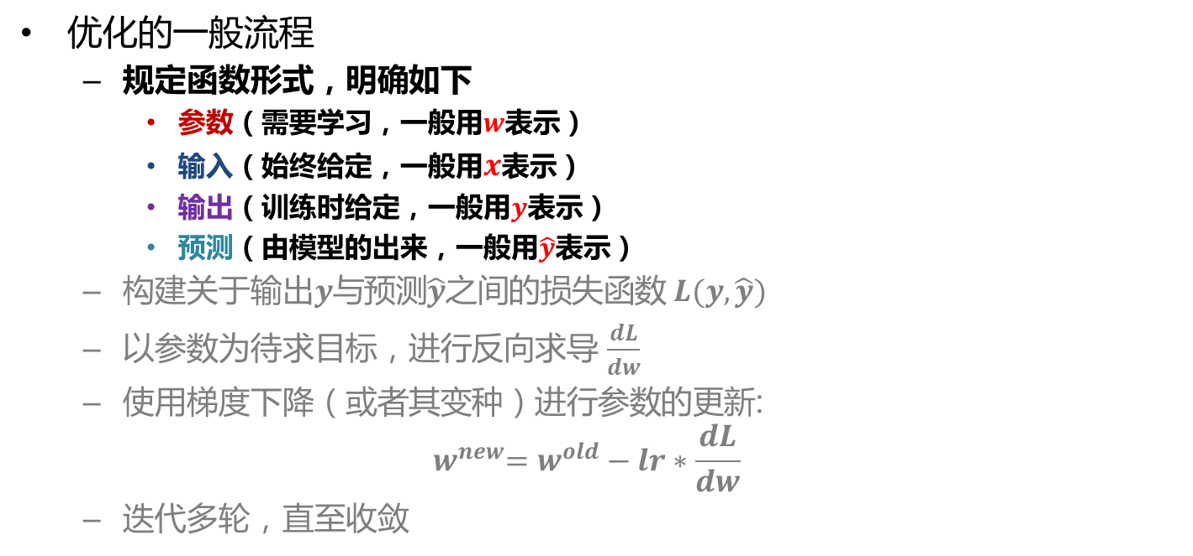
神经网络概述
优化的一般流程
规定函数形式，明确如下
参数（需要学习，一般用$w$表示）
输入（始终给定，一般用$x$表示）
输出（训练时给定，一般用$y$表示）
预测（由模型的出来，一般用$\hat{y}$表示）
构建关于输出$y$与预测$\hat{y}$之间的损失函数 $L(y,\hat{y})$
以参数为待求目标，进行反向求导 $\frac{dL}{dw}$
使用梯度下降（或者其变种）进行参数的更新:
$${ w}^{new}=w^{old}−lr∗\frac{dL}{dw}$$
迭代多轮，直至收敛

Slide 15
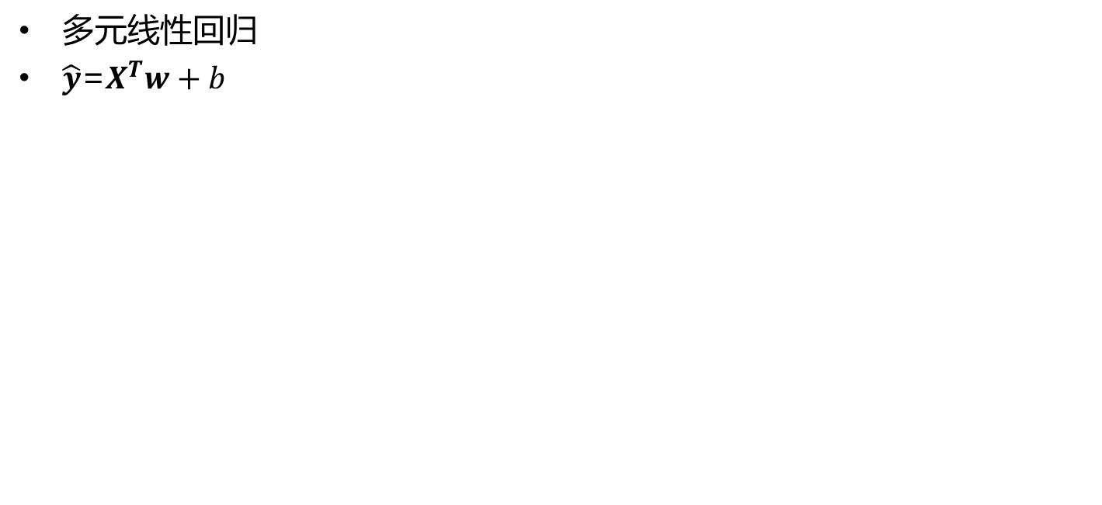
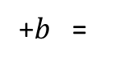
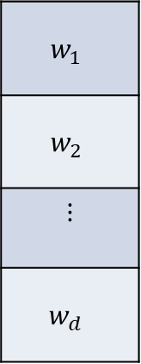
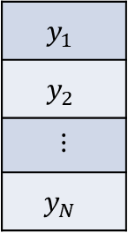
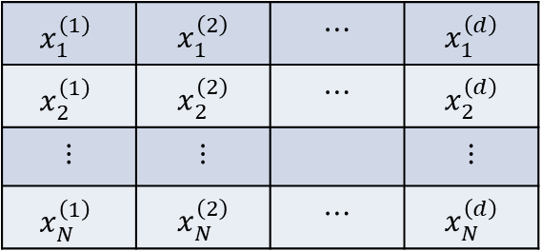
线性回归
多元线性回归
$\hat{y}$=$X^{T}w+b$
$$w_{1}$$
$$w_{2}$$
$$⋮$$
$$w_{d}$$
$$x_{1}^{\left(1\right)}$$ | $$x_{1}^{\left(2\right)}$$ | $$⋯$$ | $$x_{1}^{\left(d\right)}$$
$$x_{2}^{\left(1\right)}$$ | $$x_{2}^{\left(2\right)}$$ | $$⋯$$ | $$x_{2}^{\left(d\right)}$$
$$⋮$$ | $$⋮$$ |  | $$⋮$$
$$x_{N}^{\left(1\right)}$$ | $$x_{N}^{\left(2\right)}$$ | $$⋯$$ | $$x_{N}^{\left(d\right)}$$
$$y_{1}$$
$$y_{2}$$
$$⋮$$
$$y_{N}$$
+$b$ =

Slide 16
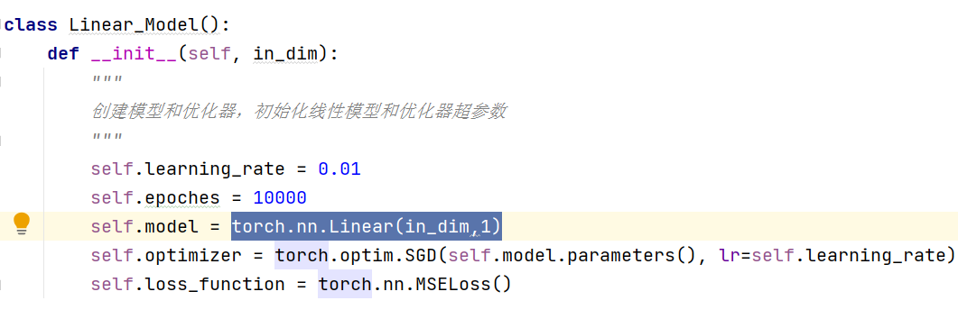
单层线性回归
Pytorch自带线性层/全连接层可以实现单层线性回归

Slide 17
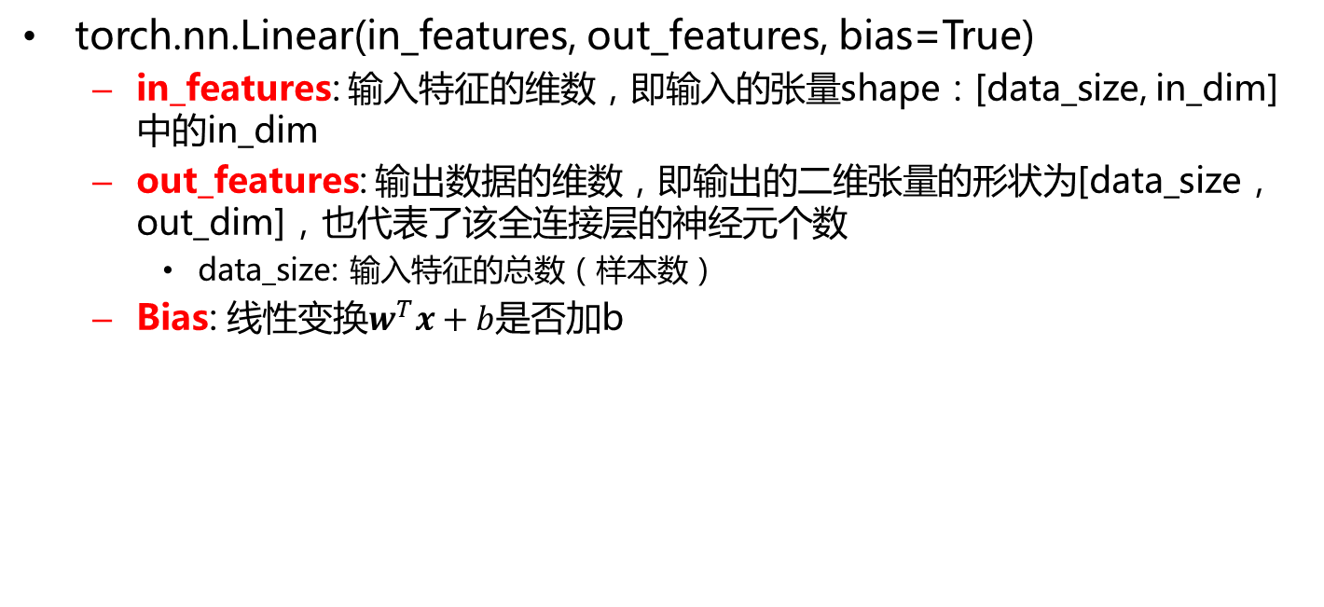
PyTorch线性层
torch.nn.Linear(in_features, out_features, bias=True)
in_features: 输入特征的维数，即输入的张量shape：[data_size, in_dim]中的in_dim
out_features: 输出数据的维数，即输出的二维张量的形状为[data_size，out_dim]，也代表了该全连接层的神经元个数
data_size: 输入特征的总数（样本数）
Bias: 线性变换$w^{T}x+b$是否加b

Slide 18
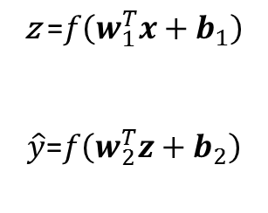
PyTorch多个线性层
Pytorch堆积两个线性层（激活函数为sigmoid）
如何搭建这样一个网络
$$\text{z} \text{=}f\left(w_{1}^{T}x+b_{1}\right)$$
$$\hat{y}\text{=}f\left(w_{2}^{T}z+b_{2}\right)$$

Slide 19
PyTorch多个线性层
构造函数与forward方法的“分工”：
A
A
B
B
C
C
__init__()
“挂载” 成员变量
forward()
连同数据流，形成前向计算

Slide 20
选零件：PyTorch中提供的“层”（Layer）
选择层函数
https://pytorch.org/docs/stable/nn.html
线性层：
nn.Linear
循环层
nn.RNN/nn.LSTM/nn.GRU/nn.RNNCell/nn.LSTMCell/nn.GRUCell
卷积层
nn.Conv1d/ nn.Conv2d/ nn.Conv3d
池化层
nn.MaxPool1d/ nn.MaxPool2d/nn.MaxPool3d

Slide 21
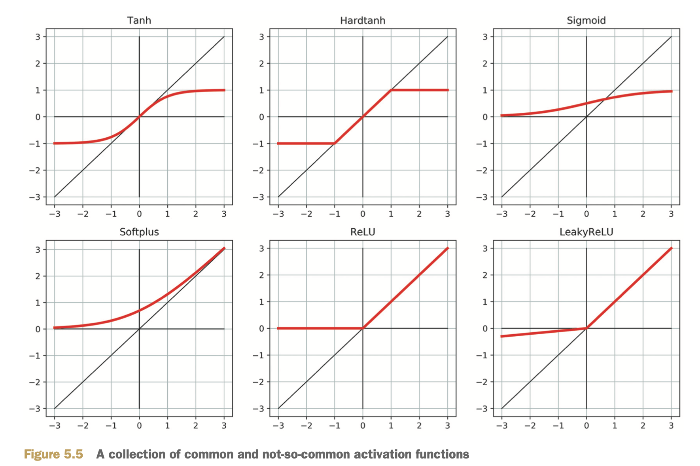
选零件： PyTorch中提供的激活函数
选择激活函数
https://pytorch.org/docs/stable/nn.html
nn.Sigmoid
nn.Tanh
nn.ReLU
…

Slide 22
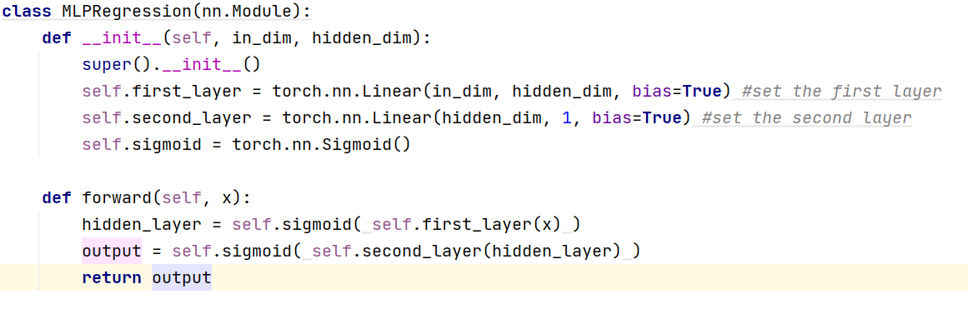
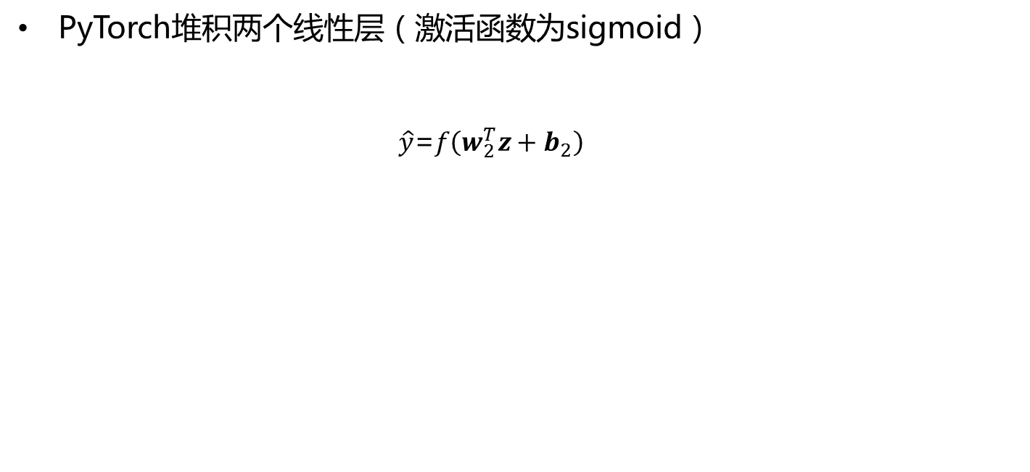
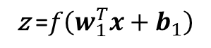
搭积木：PyTorch实现多个线性层
PyTorch堆积两个线性层（激活函数为sigmoid）
$$\hat{y}\text{=}f\left(w_{2}^{T}z+b_{2}\right)$$
$$\text{z} \text{=}f\left(w_{1}^{T}x+b_{1}\right)$$
准备“积木”

Slide 23
搭积木：PyTorch实现多个线性层
PyTorch堆积两个线性层（激活函数为sigmoid）
$$\hat{y}\text{=}f\left(w_{2}^{T}z+b_{2}\right)$$
$$\text{z} \text{=}f\left(w_{1}^{T}x+b_{1}\right)$$
搭“积木”

Slide 24
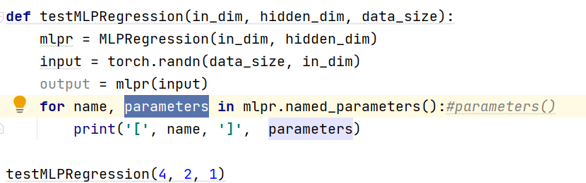
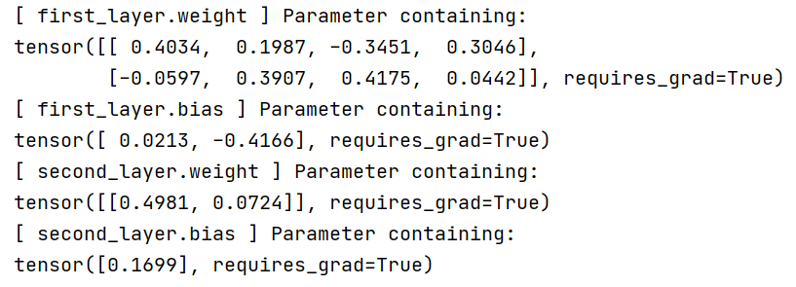
搭积木：PyTorch实现多个线性层
如何确定参数在哪里？是什么
通过 parameters() 或者 named_parameters()

Slide 25
提纲
神经网络概述
使用PyTorch搭建神经网络
使用PyTorch训练神经网络
循环神经网络与卷积神经网络
PyTorch神经网络

Slide 26
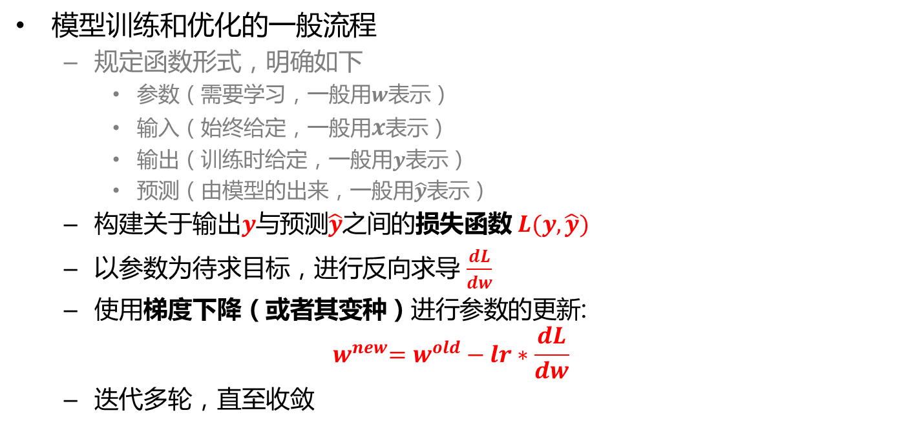
如何训练神经网络
模型训练和优化的一般流程
规定函数形式，明确如下
参数（需要学习，一般用$w$表示）
输入（始终给定，一般用$x$表示）
输出（训练时给定，一般用$y$表示）
预测（由模型的出来，一般用$\hat{y}$表示）
构建关于输出$y$与预测$\hat{y}$之间的损失函数 $L(y,\hat{y})$
以参数为待求目标，进行反向求导 $\frac{dL}{dw}$
使用梯度下降（或者其变种）进行参数的更新:
$${ w}^{new}=w^{old}−lr∗\frac{dL}{dw}$$
迭代多轮，直至收敛

Slide 27
如何训练神经网络
模型训练和优化的一般流程
规定函数形式，明确如下
参数（需要学习，一般用$w$表示）
输入（始终给定，一般用$x$表示）
输出（训练时给定，一般用$y$表示）
预测（由模型的出来，一般用$\hat{y}$表示）
构建关于输出$y$与预测$\hat{y}$之间的损失函数 $L(y,\hat{y})$
以参数为待求目标，进行反向求导 $\frac{dL}{dw}$
使用梯度下降（或者其变种）进行参数的更新:
$${ w}^{new}=w^{old}−lr∗\frac{dL}{dw}$$
迭代多轮，直至收敛

Slide 28
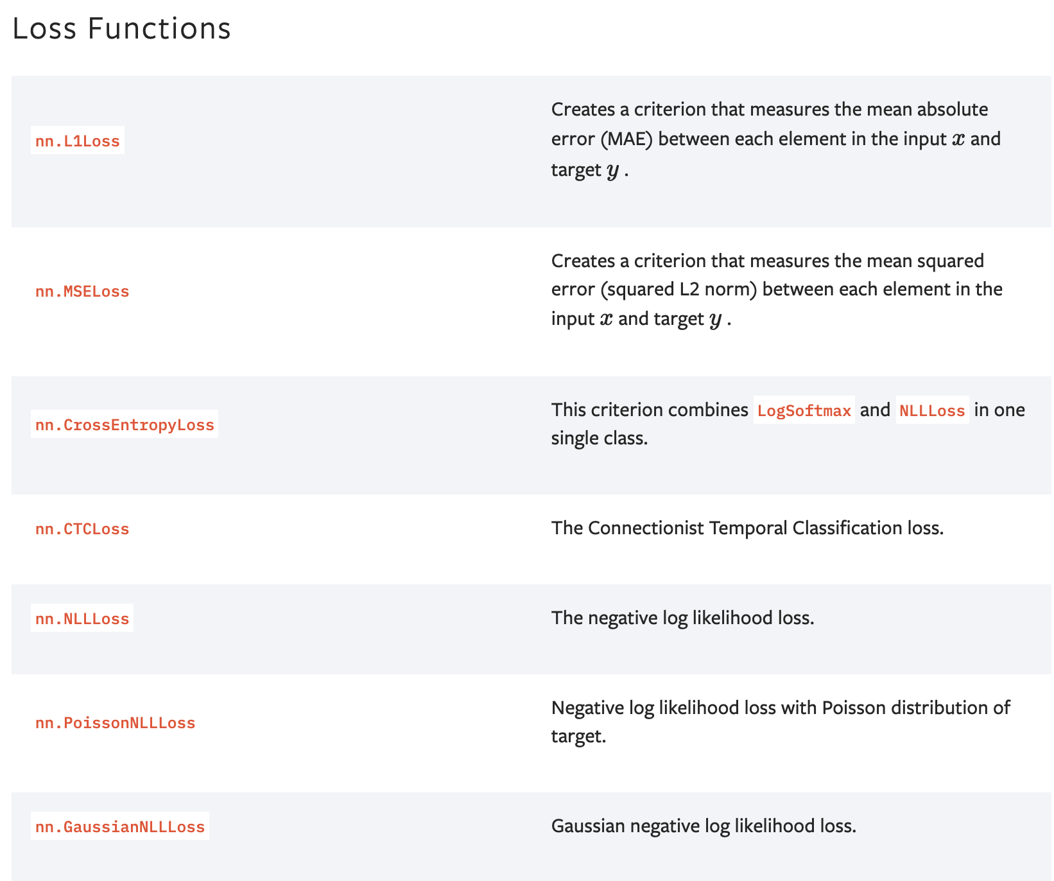
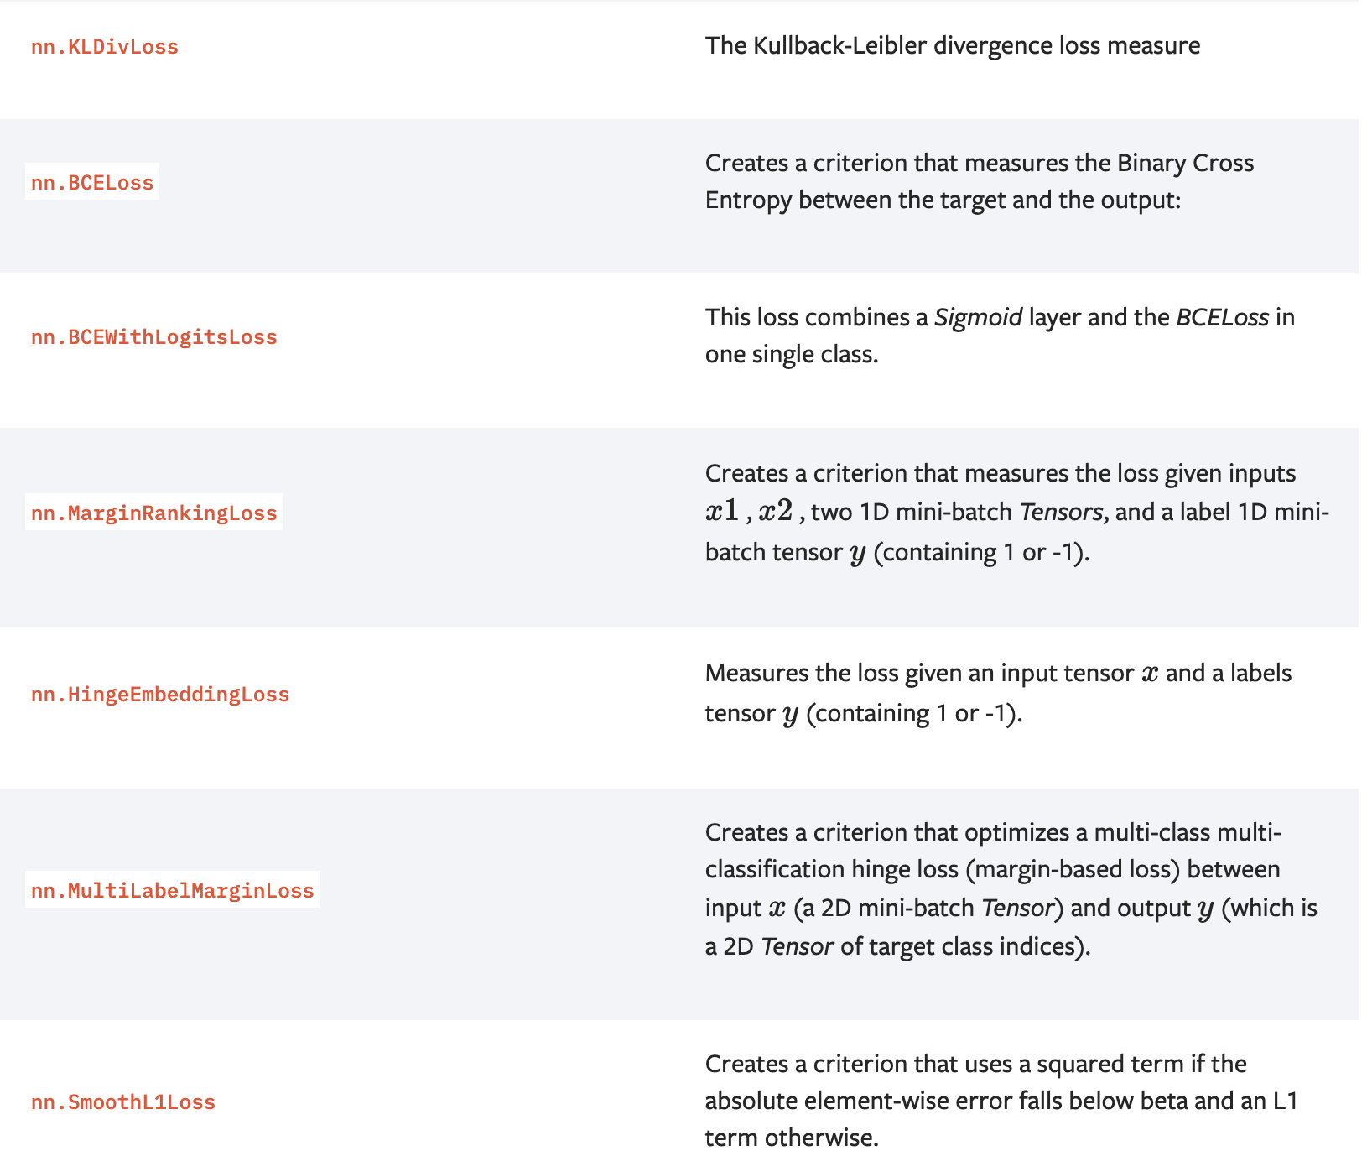
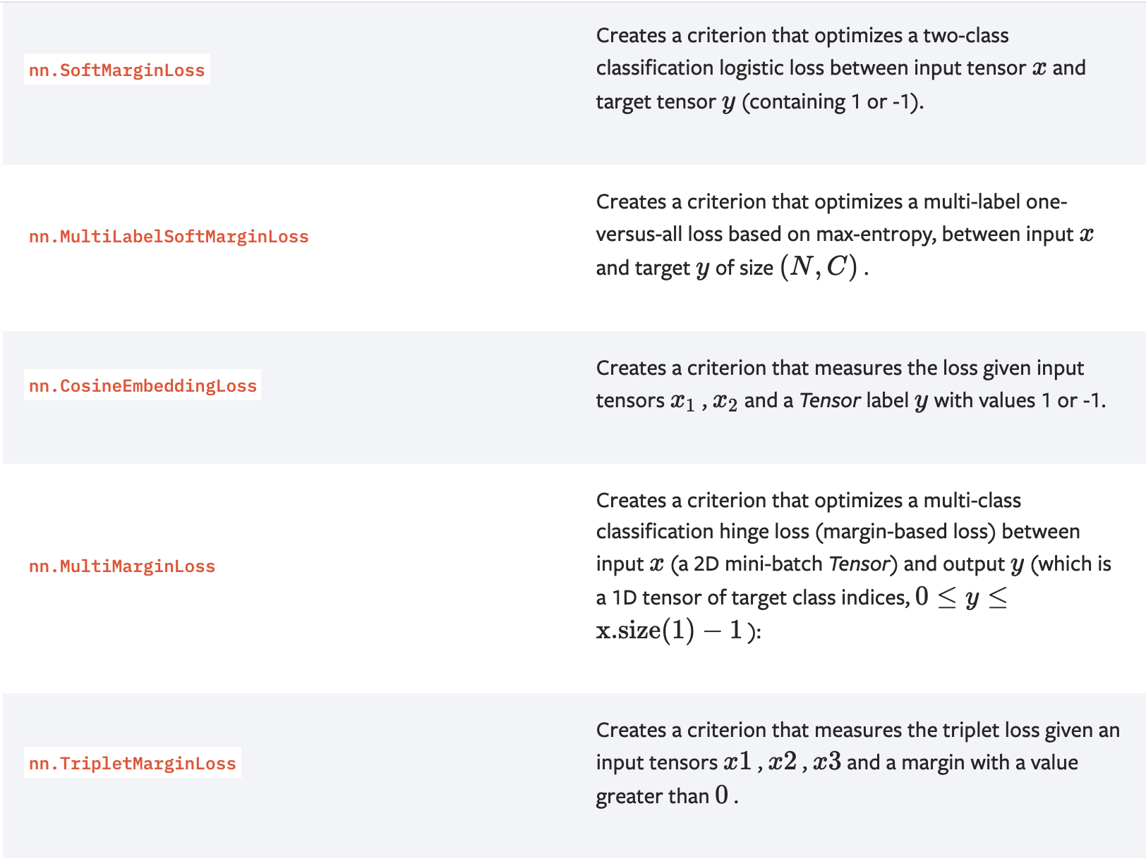
PyTorch中的损失函数
torch.nn中同样提供了很多常用的损失函数：
https://pytorch.org/docs/stable/nn.html#loss-functions

Slide 29
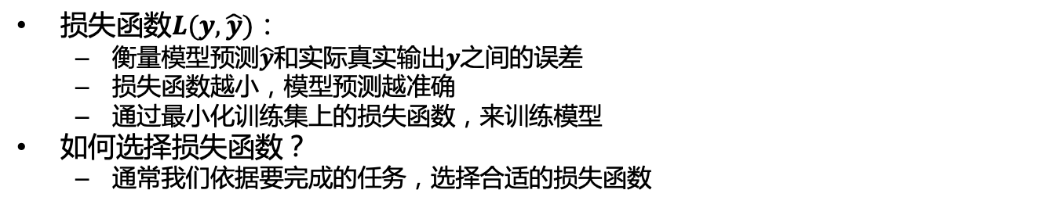
PyTorch中的损失函数
损失函数$L(y,\hat{y})$：
衡量模型预测$\hat{y}$和实际真实输出$y$之间的误差
损失函数越小，模型预测越准确
通过最小化训练集上的损失函数，来训练模型
如何选择损失函数？
通常我们依据要完成的任务，选择合适的损失函数
有监督学习
回归
分类
二分类
多分类

Slide 30
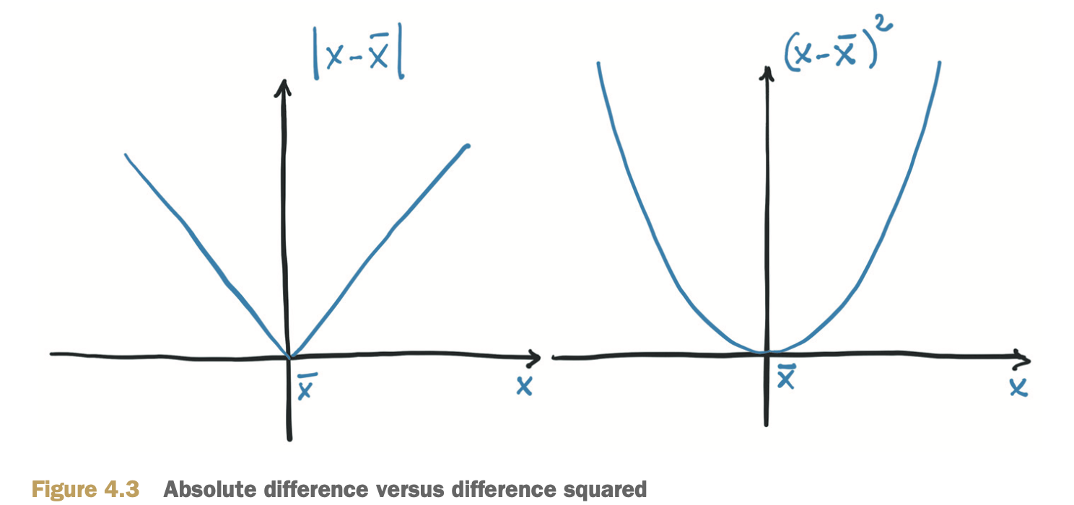
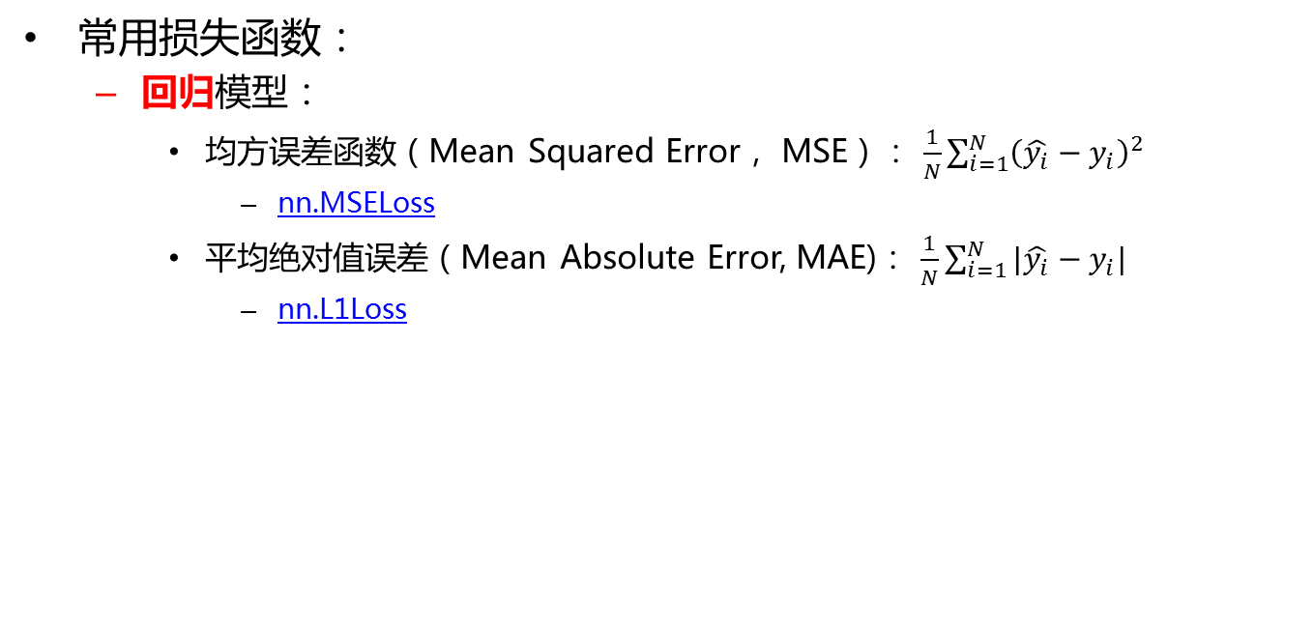
PyTorch中的损失函数
常用损失函数：
回归模型：
均方误差函数（Mean Squared Error， MSE）： $\frac{1}{N}\sum_{i=1}^{N}{{\left(\hat{y_{i}}−y_{i}\right)}^{2}}$
nn.MSELoss
平均绝对值误差（Mean Absolute Error, MAE)： $\frac{1}{N}\sum_{i=1}^{N}{|\hat{y_{i}}−y_{i}|}$
nn.L1Loss

Slide 31
PyTorch中的损失函数
常用损失函数：
分类模型：
虽然可以强行通过回归方式解决，但是效果较差
目前主流方法都是基于概率相关方法进行建模
使得样本的分类概率达到最大
下雨 | 不下雨 | 下雨 | 不下雨 | 下雨 | 不下雨
0.1 | 0.9 | 0.3 | 0.7 | 0.4 | 0.6
使用概率的方法更符合真实情况

Slide 32
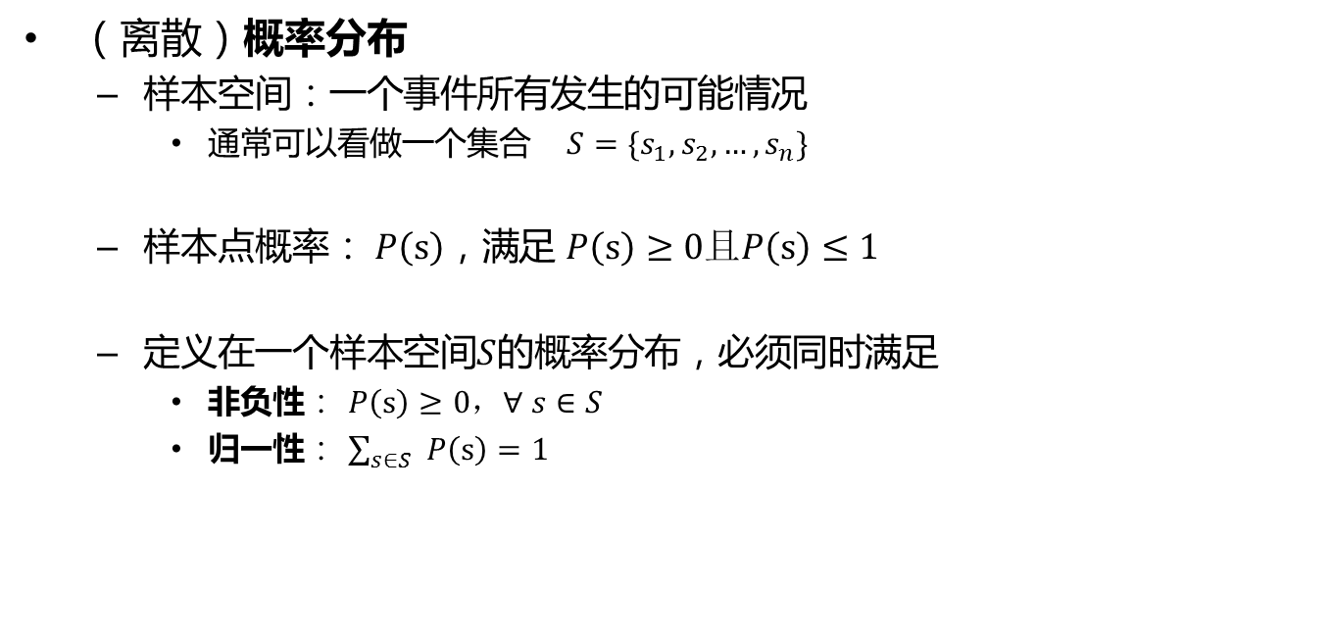
概率基础
（离散）概率分布
样本空间：一个事件所有发生的可能情况
通常可以看做一个集合$S=\{s_{1},s_{2},…,s_{n}\}$
样本点概率： $P\left(s\right)，满足$ $P\left(s\right)≥0且P\left(s\right)≤1$
定义在一个样本空间$S$的概率分布，必须同时满足
非负性： $P\left(s\right)≥0，∀ s∈S$
归一性： $\sum_{s∈S }{P\left(s\right)}=1$

Slide 33
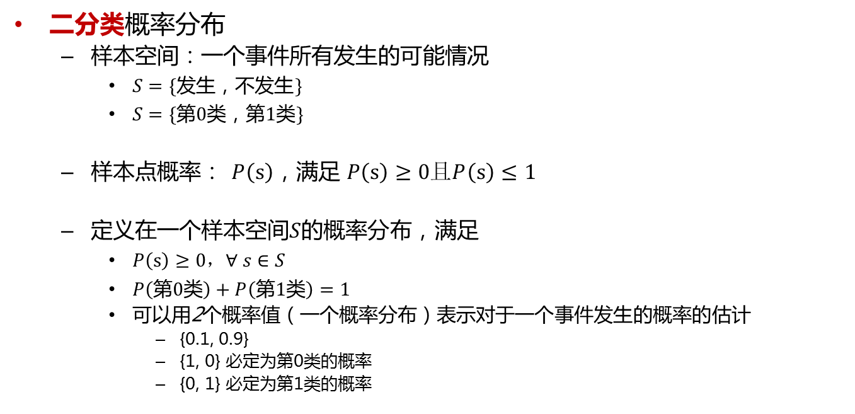
概率基础
二分类概率分布
样本空间：一个事件所有发生的可能情况
$S=\{发生，不发生\}$
$S=\{第0类，第1类\}$
样本点概率： $P\left(s\right)，满足$ $P\left(s\right)≥0且P\left(s\right)≤1$
定义在一个样本空间$S$的概率分布，满足
$P\left(s\right)≥0，∀ s∈S$
$P\left(第0类\right)+P\left(第1类\right)=1$
可以用2个概率值（一个概率分布）表示对于一个事件发生的概率的估计
{0.1, 0.9}
{1, 0} 必定为第0类的概率
{0, 1} 必定为第1类的概率

Slide 34
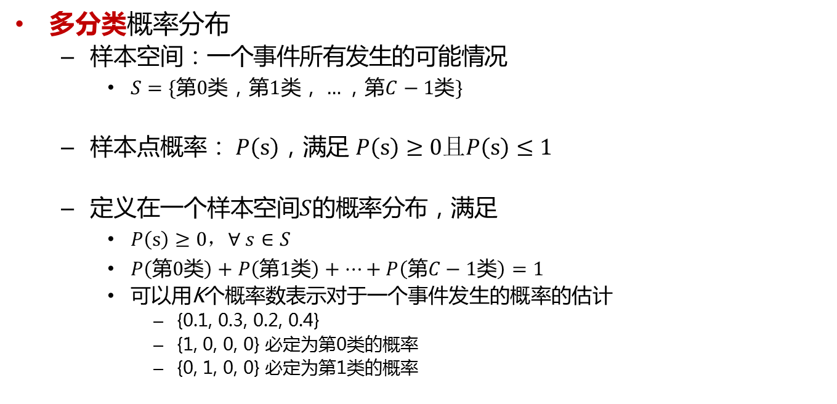
概率基础
多分类概率分布
样本空间：一个事件所有发生的可能情况
$S=\{第0类，第1类，…，第C−1类\}$
样本点概率： $P\left(s\right)，满足$ $P\left(s\right)≥0且P\left(s\right)≤1$
定义在一个样本空间$S$的概率分布，满足
$P\left(s\right)≥0，∀ s∈S$
$P\left(第0类\right)+P\left(第1类\right)+…+P\left(第C−1类\right)=1$
可以用K个概率数表示对于一个事件发生的概率的估计
{0.1, 0.3, 0.2, 0.4}
{1, 0, 0, 0} 必定为第0类的概率
{0, 1, 0, 0} 必定为第1类的概率

Slide 35
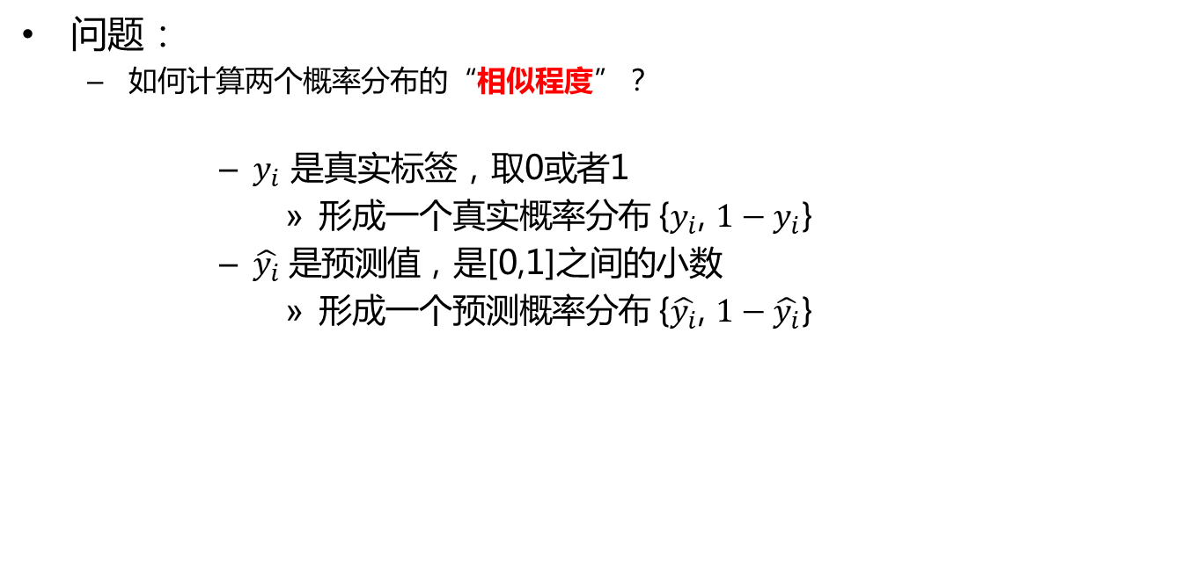
PyTorch中的损失函数
问题：
如何计算两个概率分布的“相似程度”？
$y_{i}$ 是真实标签，取0或者1
形成一个真实概率分布 {$y_{i}$, $1−y_{i}$}
$\hat{y_{i}} 是预测值$，是[0,1]之间的小数
形成一个预测概率分布 {$\hat{y_{i}}$, $1−\hat{y_{i}}$}

Slide 36
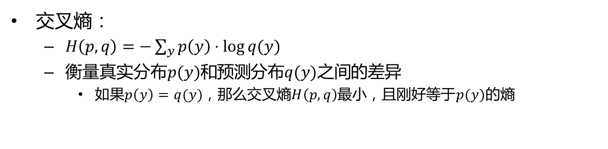
PyTorch中的损失函数
交叉熵：
$H\left(p, q\right)=−\sum_{y}{p\left(y\right)⋅\log{q(y)}}$
衡量真实分布$p(y)$和预测分布$q(y)$之间的差异
如果$p\left(y\right)=q(y)$，那么交叉熵$H\left(p, q\right)$最小，且刚好等于$p(y)$的熵
1、枚举两个概率分布的值，对应点相乘
2、看起来很复杂，但是对于分类任务来说，只会有一项“被激活”（非0）

Slide 37

PyTorch中的损失函数
常用损失函数：
二分类模型
逻辑回归损失函数： $−\frac{1}{N}\sum_{i=1}^{N}{\left[y_{i}\log{\hat{y_{i}}}+\left(1−y_{i}\right)\log\left(1−\hat{y_{i}}\right)\right]}$
nn.BCELoss
二元交叉熵（Binary Cross Entropy ）
$y_{i}$ 是真实标签，取0或者1
形成一个真实概率分布 {$y_{i}$, $1−y_{i}$}
$\hat{y_{i}} 是预测值$，是[0,1]之间的小数
形成一个预测概率分布 {$\hat{y_{i}}$, $1−\hat{y_{i}}$}

Slide 38

PyTorch中的损失函数
二分类： $y∈\{0, 1\}$
$H\left(p, q\right)=−\sum_{y}{p\left(y\right)⋅\log{q\left(y\right)}}$
$$=− \text{（}y_{i}\log{\hat{y_{i}}}+\left(1−y_{i}\right)\log\left(1−\hat{y_{i}}\right)\text{）}$$
逻辑回归：$\hat{y_{i}}=\frac{1}{1+e^{−(xw+b)}}$
在所有数据上取平均： $−\frac{1}{N}\sum_{i=1}^{N}{\left[y_{i}\log{\hat{y_{i}}}+\left(1−y_{i}\right)\log\left(1−\hat{y_{i}}\right)\right]}$

Slide 39


举例：使用BCELoss计算二分类损失
10个数据
2个类别C={0,1}

Slide 40


PyTorch中的损失函数
交叉熵：
$H\left(p, q\right)=−\sum_{y}{p\left(y\right)⋅\log{q(y)}}$
衡量真实分布$p(y)$和预测分布$q(y)$之间的差异
如果$p\left(y\right)=q(y)$，那么交叉熵$H\left(p, q\right)$最小，且刚好等于$p(y)$的熵
$$H\left(p, q\right)$$
1、枚举两个概率分布的值，对应点相乘
2、看起来很复杂，但是对于分类任务来说，只会有一项“被激活”（非0）

Slide 41

PyTorch中的损失函数
常用损失函数：
多分类模型
交叉熵损失函数：
nn.CrossEntropyLoss

Slide 42



PyTorch中的损失函数
多分类： 假设总共有C类, $y∈\{0,1,2,…,C−1\}$
$H\left(p, q\right)=−\sum_{y}{p\left(y\right)⋅\log{q\left(y\right)}}=−\sum_{y=0}^{C−1}{p\left(y\right)⋅\log{q\left(y\right)}}$
$$H\left(p, q\right)=−log{0.8}=0.2231$$
$$H\left(p, q\right)=−log{0.2}=\text{1}\text{.6}\text{094}$$

Slide 43



PyTorch中的损失函数
多分类： 假设总共有C类, $y∈\{0, 1,2,…,C−1\}$
$H\left(p, q\right)=−\sum_{y}{p\left(y\right)⋅\log{q\left(y\right)}}=−\sum_{y=0}^{C−1}{p\left(y\right)⋅\log{q\left(y\right)}}$
$$H\left(p, q\right)=−log{0.1}=2.3026$$
$$H\left(p, q\right)=−log{0.6}=\text{0.}\text{5108}$$

Slide 44

PyTorch中的损失函数
多分类： 假设总共有C类, $y∈\{0,1,2,…,C−1\}$
$H\left(p, q\right)=−\sum_{y}{p\left(y\right)⋅\log{q\left(y\right)}}=−\sum_{y=0}^{C−1}{p\left(y\right)⋅\log{q\left(y\right)}}$
问题：如何得到$q\left(y\right)$？
模型输出一个C维向量$z=[z\left[0\right], z\left[1\right], …,z[C−1]]∈R^{C}$
利用softmax函数计算:
$$q\left(y=i\right)=\frac{e^{z\left[i\right]}}{\sum_{j}{e^{z[j]}}}$$
y | z | exp(z) | q(y)
0 | 1.000 | 2.718 | 0.366
1 | 1.000 | 2.718 | 0.366
2 | 0.000 | 1.000 | 0.134
3 | 0.000 | 1.000 | 0.134
y | z | exp(z) | q(y)
0 | 1.000 | 2.718 | 0.110
1 | 3.000 | 20.086 | 0.810
2 | 0.000 | 1.000 | 0.040
3 | 0.000 | 1.000 | 0.040

Slide 45


PyTorch中的损失函数
PyTorch提供的交叉熵损失函数：
nn.CrossEntropyLoss
输入：
NxC维矩阵$Z$，其中每一行为$z=[z\left[0\right], z\left[1\right], …,z[C−1]]∈R^{C}$
每个数据点在C个类别上的“确信度”
N维向量$y$, 其中每个元素为$y∈\{0, 1,2,…,C−1\}$
标准答案
注意：该损失函数同时计算了softmax函数和交叉熵函数：
$loss(Z$, $y)=−\sum_{i=0}^{N−1}{\log{(\frac{e^{Z[i, y\left[i\right]]}}{\sum_{j}{e^{Z[i, j]}}})} }$

Slide 46



举例：使用CrossEntropyLoss计算多类分类损失

Slide 47
如何训练神经网络
模型训练和优化的一般流程
规定函数形式，明确如下
参数（需要学习，一般用$w$表示）
输入（始终给定，一般用$x$表示）
输出（训练时给定，一般用$y$表示）
预测（由模型的出来，一般用$\hat{y}$表示）
构建关于输出$y$与预测$\hat{y}$之间的损失函数 $L(y,\hat{y})$
以参数为待求目标，进行反向求导 $\frac{dL}{dw}$
使用梯度下降（或者其变种）进行参数的更新:
$${ w}^{new}=w^{old}−lr∗\frac{dL}{dw}$$
迭代多轮，直至收敛
loss.backward()

Slide 48
如何训练神经网络
模型训练和优化的一般流程
规定函数形式，明确如下
参数（需要学习，一般用$w$表示）
输入（始终给定，一般用$x$表示）
输出（训练时给定，一般用$y$表示）
预测（由模型的出来，一般用$\hat{y}$表示）
构建关于输出$y$与预测$\hat{y}$之间的损失函数 $L(y,\hat{y})$
以参数为待求目标，进行反向求导 $\frac{dL}{dw}$
使用梯度下降（或者其变种）进行参数的更新:
$${ w}^{new}=w^{old}−lr∗\frac{dL}{dw}$$
迭代多轮，直至收敛

Slide 49

PyTorch中的优化器
torch.optim中提供了多种优化器：
不同的优化器在执行.step()时会采用不同的方式更新模型参数

Slide 50



PyTorch中的优化器
常用的优化器：
optim.SGD
随机梯度下降
每次更新的学习率是固定的
optim.Adam
$g_{t}$为反向传播计算得到的梯度
会在学习过程中自动的改变学习率
参数不同维度间的大小差异对训练影响较小
$$w^{t+1}=w^{t}−lr{\left({\left.\frac{∂L\left(w\right)}{∂w}\right|}_{w^{t} }\right)}^{T}$$

Slide 51




使用SGD和Adam进行优化

Slide 52


如何使用PyTorch训练神经网络

Slide 53
提纲
神经网络概述
使用PyTorch搭建神经网络
使用PyTorch训练神经网络
循环神经网络与卷积神经网络
PyTorch神经网络

Slide 54


从MLP到循环神经网络

Slide 55

循环神经网络

Slide 56


循环神经网络
One-to-one
词性标注示例

Slide 57


循环神经网络
One-to-many
图像内容描述

Slide 58


循环神经网络
Many-to-one
情感分类

Slide 59


循环神经网络
Many-to-many
机器翻译

Slide 60



卷积神经网络
输入图像：深度为3（RGB通道），
高度和宽度为图像形状大小
深度
高度
宽度
输入层
隐层-1
隐层-2
输出层
卷积操作
全连接网络
卷积网络

Slide 61


卷积神经网络
卷积（本质是相关）运算

Slide 62

卷积神经网络

Slide 63

卷积神经网络

Slide 64

卷积神经网络

Slide 65


卷积神经网络

Slide 66
谢谢！

